Slide 1
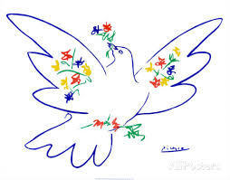
VI FIRAR
FREDSAM 40 ÅR!
MÅNDAG 2 OKT KL 18
Rum 304 Viktoriahuset
Vi minglar, fikar och ser tillbaka och framåt!
Hjärtligt välkomna!
Anmälan görs till inger.k.gustavsson@gmail.com för förtäringens skull.
Arr: Svenska freds, IKFF FN-föreningen, SKV, Fredskommittén, Kristna freds, Kvinnor för fred, Nej till EU, Fredsföreningarna på Orust och i Kungälv

